Slide 1
關鍵字搜尋引擎輸入操作及智慧醫療

Slide 2
AND、+、空格的用法：代表「和」。
打上[澳洲 留學]或是[澳洲 AND 留學]或是[澳洲+留學]。

Slide 3
OR的用法：代表「或」。
當想要搜尋數個資料，但只要符合其中一個以上的關鍵字就會顯示出來的。

Slide 4
" "的用法：代表「片語查詢」。
當你希望查詢一組關鍵字，而這組關鍵字是一個片語或專有名詞，你不希望它被拆解。
想要找單眼數位相機的資料，而不希望查到的資料是「單眼」、「數位」、「相機」或其他，請打上[“單眼數位相機”]。
也可打上["單眼*相機"]，利用萬用字元*代表多字。

Slide 5
- 的用法：代表「非」。
當你想要查的資料出現了一堆非必要的結果時，可利用-來過濾。
例：想要查劉德華的資料，但是你不想要有關電影的結果， 請打[劉德華 -電影]

Slide 6
inurl:mp3 "檔名"的用法：搜尋所有MP3檔案。
例：想要找何耀珊的你聽見了嗎的MP3檔案 請打[inurl:mp3 "你聽見了嗎"]，以此類推，其他影音檔案也都可以用這個方式去找，只要把mp3改成其他副檔名即可。

Slide 7
"關鍵字" filetype:副檔名的用法：限定副檔名來進行搜尋。
例：當你想要找的資料是英文科的教案，而只希望找到Word檔(副檔名為doc)， 請打上["英文教案" filetype:doc]，以此類推，副檔名的部份可以代換。

Slide 8
"關鍵字" site:網址或site:網址"關鍵字"的用法：
"關鍵字" site:網址或site:網址"關鍵字"的用法：搜尋在某個網域底下的資料。
例：想要在教育的網域範圍內搜尋體罰的相關訊息，
請打上["體罰" site:http://www.edu.tw/]或[site:http://www.edu.tw/ "體罰"]，前提是必須知道網址。

Slide 9
link:網址的用法：查詢有哪些網站或網頁會連結到某網站。
例：想知道有哪些網站有連結到教育部的網站，
請打上[link:http://www.edu.tw/]，也可以看看你的blog有沒有被連結囉～

Slide 10
intitle: "關鍵字"的用法：針對網頁的標題或內文來搜尋。
intitle: "關鍵字"的用法：針對網頁的標題或內文來搜尋。
例：[intitle:"克莉絲蒂"]

Slide 11
define: "關鍵字"的用法：針對新名詞的定義來搜尋。
define: "關鍵字"的用法：針對新名詞的定義來搜尋。 例：[define:"奈米"]

Slide 12
智慧醫療應用
去年8月，IBM研發的超級電腦「華生（IBM Watson）」，協助日本醫師判斷一名性命垂危的女性罹患極為罕見的疾病「二次性白血病」，幫助醫師於10分鐘內做出精準判斷，成為日本首例運用人工智慧拯救人命事件。
華生擁有患者所有資訊，包含生活型態、消費模式、經濟能力、家族遺傳、就醫紀錄等，大量數據經過分析，立刻分析患者目前被什麼樣的疾病威脅。

Slide 13
物聯網與智慧醫療
https://www.youtube.com/watch?v=UQM1MY7eNcs
https://www.youtube.com/watch?v=kthiopjmsqc

Slide 14
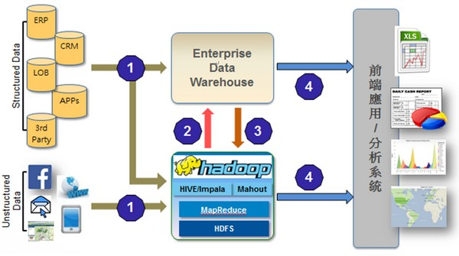

Slide 15
商業智慧資料傳輸架構(後端)：
Excel上傳
網頁
Data Warehouse
大同
檔案
SSIS
轉檔
轉檔
轉檔
SQL Data
DQS
SSIS
Oracle Data
自行開發

Slide 16
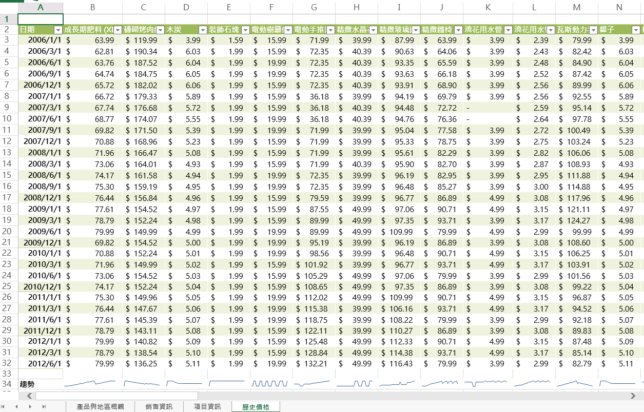

Slide 17
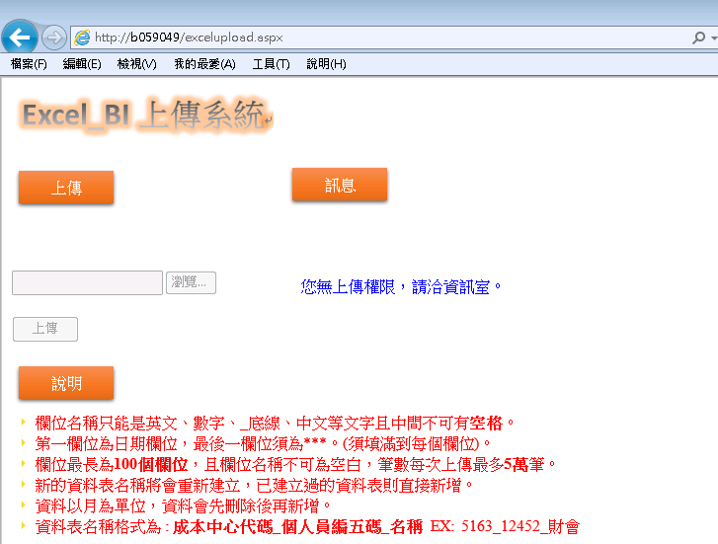
EXCEL、檔案上傳自行開發頁面

Slide 18
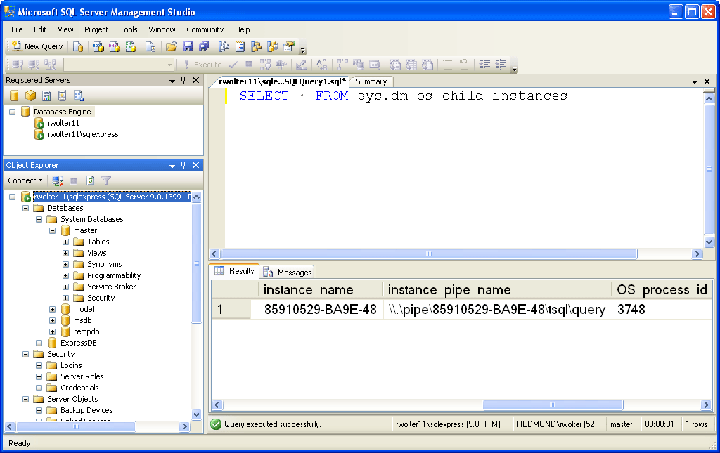
圖片來源：https://technet.microsoft.com/en-us/library/ms345154(v=sql.90).aspx

Slide 19
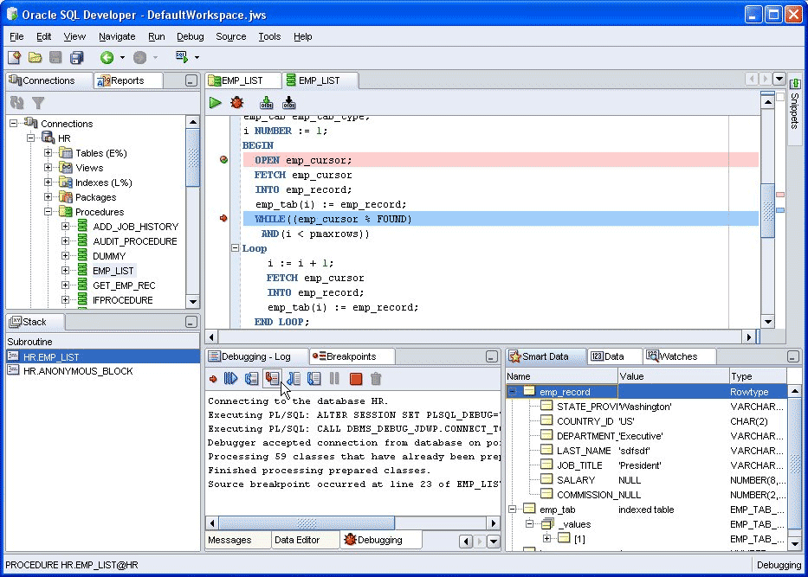

Slide 20
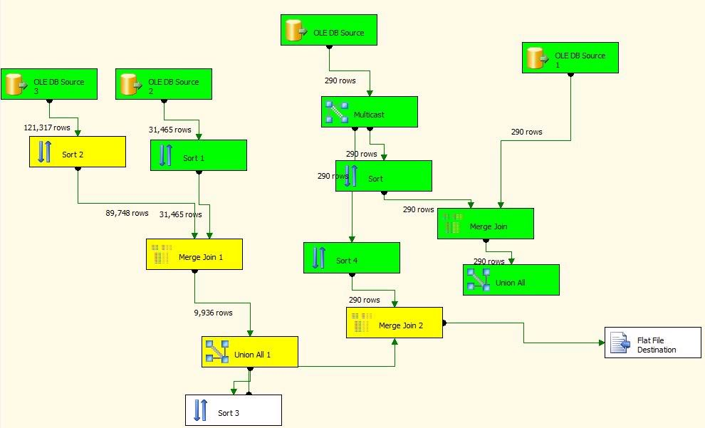
SSIS
圖片來源：http://sqlblog.com/blogs/jamie_thomson/archive/2011/08/19/ssis-onpipelinerowssent-event.aspx

Slide 21
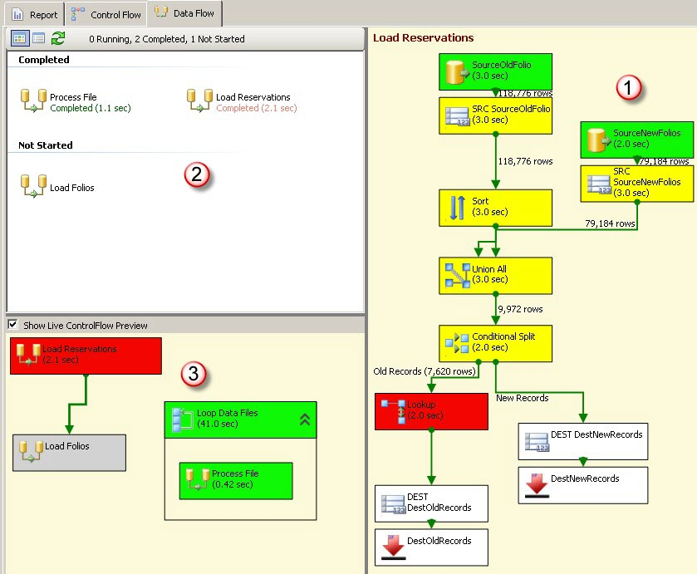

Slide 22
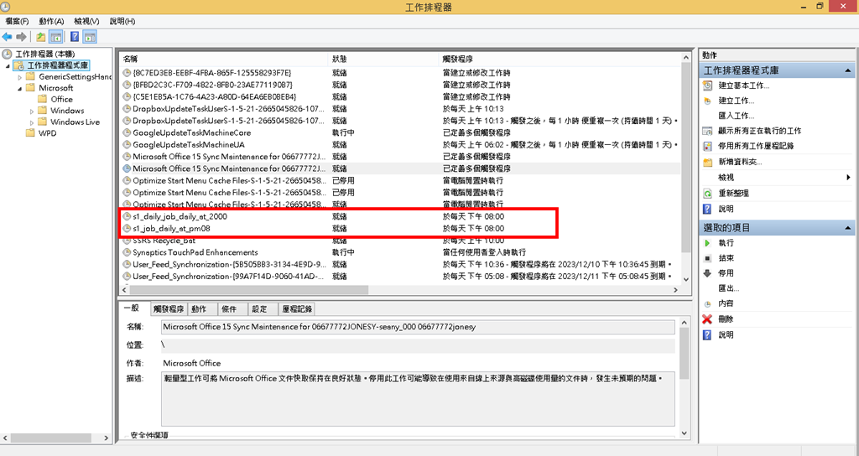
排程設定

Slide 23
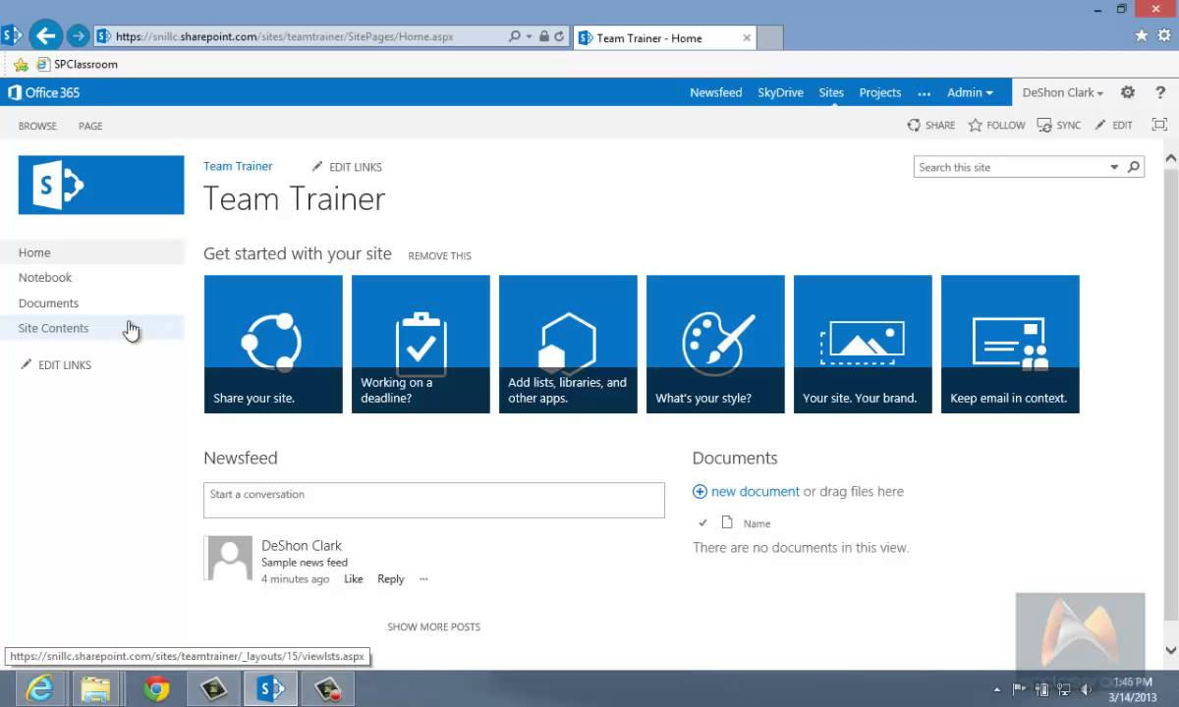
SharePoint

Slide 24
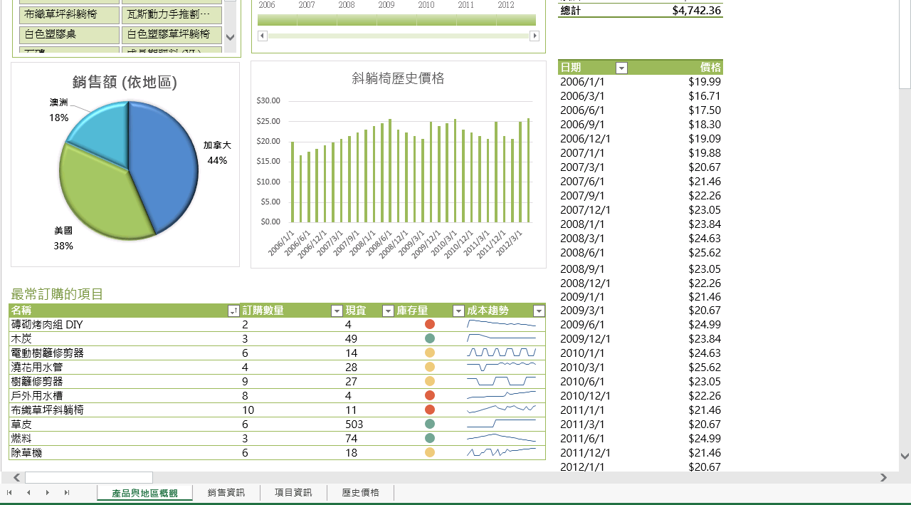

Slide 25
資料來源
http://blog.xuite.net/ghostjackyo/WorkTest/43503438-%E6%95%99%E4%BD%A0%E5%A6%82%E4%BD%95%E6%9B%B4%E7%B2%BE%E7%A2%BA%E7%9A%84%E4%BD%BF%E7%94%A8Google%E6%90%9C%E5%B0%8B%E5%BC%95%E6%93%8E.
https://udn.com/news/story/7266/2236220

